Slide 1
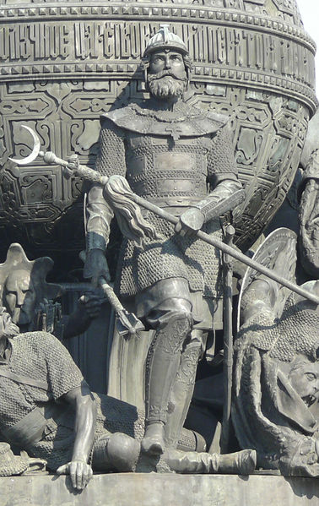
Дмитрий Донской. Битва на Куликовом поле.
Фёдорова И.А.Лицей № 36

Slide 2
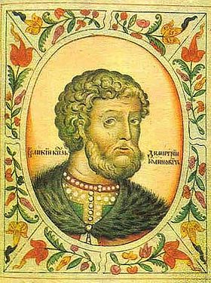
Личность Дмитрия Донского.
Годы жизни (1350-1389).
Сын Ивана 2 Красного.
Великий князь Московский с 1359.
Великий князь Владимирский с 1363.
Получил прозвище за победу на Куликовом поле.

Slide 3
Политика Дмитрия Донского
1) Объединение Московского и Владимирского княжества.
2)Борьба за Лидерство но Руси

Slide 4
Противоборство
Рязань
Тверь
Литва
Золотая Орда

Slide 5
Рязань
1371 – столкновение из-за спорных территорий.

Slide 6
Тверь
В 1371 Михаил получил ярлык на великое княжение в Орде , но Дмитрий не подчинился и выступил против него.
В 1374 году в Тверь перебежали недовольные политикой Дмитрия московские бояре, Михаил вновь получил ярлык и попытался утвердить свою власть в Торжке и Угличе, но Тверь была осаждена огромным войском Дмитрия и его союзников, в число которых вошли и ранее зависимые от Литвы смоленский и брянский князья. Михаил вынужден был признать себя «младшим братом» Дмитрия и оформить с ним антиордынский союз (1375).

Slide 7
Литва
1368
1370 неудачные
1372 походы
(1367)-белокаменный Кремль

Slide 8
Политика Д. Донского по отношению к Орде.
1) Стремление ослабить зависимость русских земель от Орды.
2)Борьба с Мамаем, который узурпировал власть.

Slide 9
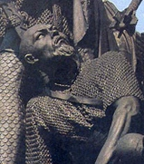
Мамай.
1335? — 1380 — беклярбек и темник Золотой орды. С 1361 по 1380 от имени марионеточных ханов управлял западной частью (временами также столицей) Золотой Орды.

Slide 10
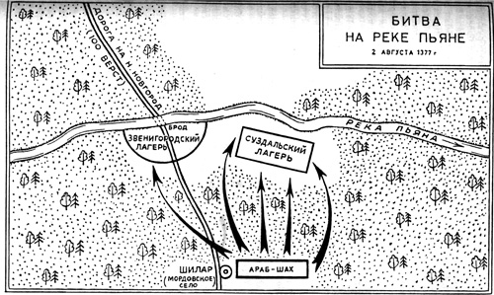
Битва на реке Пьяне.
1377 -сражение ордынского войска под предводительством царевича Араб-шаха и объединенного русского войска.
Русские воеводы забросили всё свое оружие и предавались развлечениям: «начаша ловы за зверми и птицами творити, и потехи деюще, не имея ни малейшаго сомнения». Простые воины последовали их примеру: бросали оружие, предавались пьянству и бражничеству.

Slide 11
Последствия:
1)Нижегородское княжество осталось без защиты. Ордынцы подошли к Нижнему, который был уже полупустым (население разбежалось в страхе в Заволжье, Городец и Муром), жгли и грабили его в течение двух дней с 5 по 7 августа, после разграбили княжество.
2)Арапша разорил земли за рекой Сурой, также была взята приступом Рязань, рязанский великий князь Олег Иванович чудом избежал плена.
3)За татарским набегом на нижегородское княжество последовал набег мордвы, который впрочем, не увенчался успехом.4)После успешного набега 1377 года на русское пограничье в следующем году Мамай двинул войско на самого Дмитрия Московского.

Slide 12
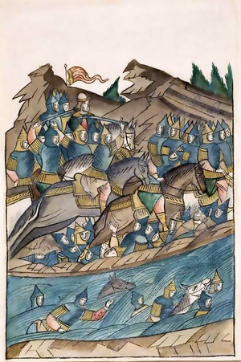
1378 – битва на реке Воже.
Сражение между русской ратью под командованием Дмитрия Донского и войском Золотой Орды под командованием мурзы Бегича.

Slide 13
Дмитрию после успешной разведки планов противника удалось перекрыть брод, по которому татары собирались совершить переправу, и занять удобную боевую позицию на холме.
Построение русских имело форму дуги.
Флангами руководили окольничий Тимофей Вельяминов и князь Данила Пронский (по другой версии, Андрей Полоцкий)

Slide 14
Бегич не решился переходить реку на виду у русского войска и, по словам летописца, «стоял много дней». Тогда Дмитрий Иванович сам решил отойти от реки, «отдать берег» ордынцам, чтобы вынудить их к «прямому бою». Бегич попался в расставленную западню.

Slide 15
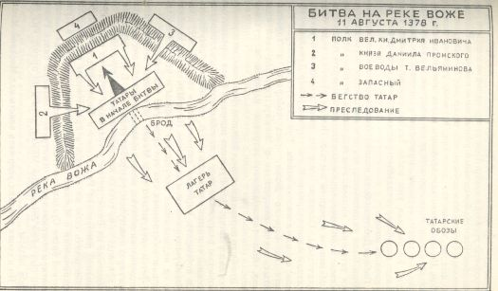

Slide 16
Последствия битвы:
1)Битва на Воже стала первой серьёзной победой войск Северо-Восточной Руси над большим войском Золотой Орды.
2) Имела большое психологическое значение.
3)Она продемонстрировала уязвимость татарской конницы, которая не выдержала стойкой обороны и решительных ответных ударов.
4)Для Мамая поражение на Воже от князя Дмитрия Ивановича стало серьёзным ударом, после которого он стал стремительно терять своё положение в пользу Тохтамыша.

Slide 17
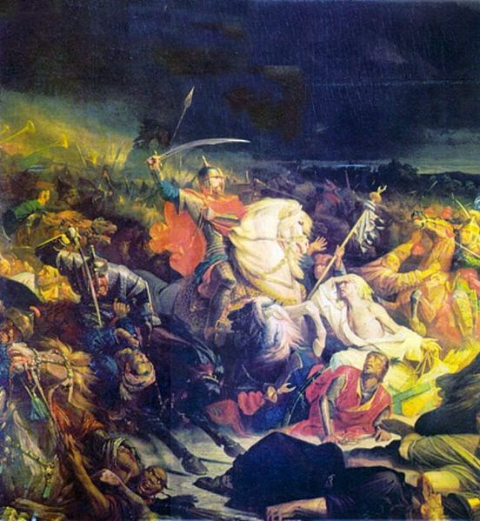
Куликовская битва
8 сентября 1380.
Поход Мамая на Русь:
Союзники Орды: Ягайло – литовский князь, Олег – рязанский князь.

Slide 18
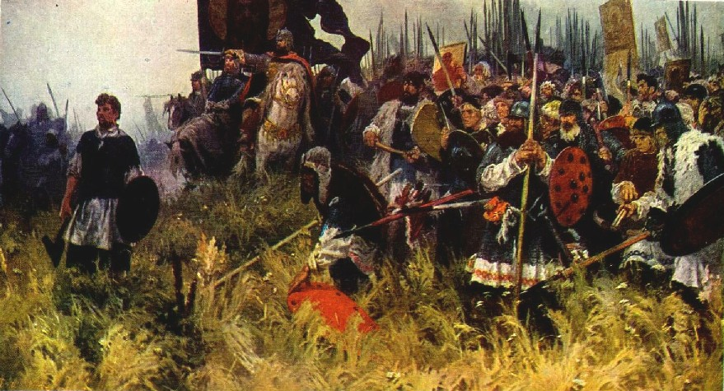

Slide 19
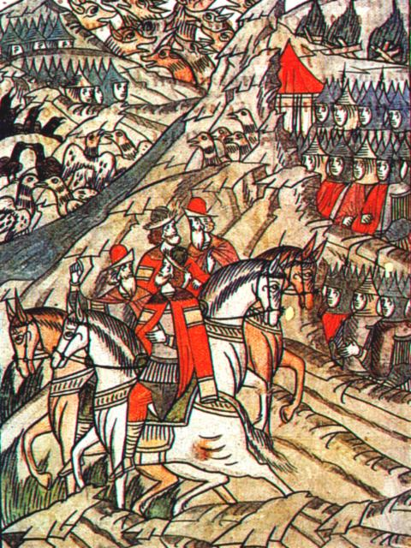
Князь осматривает место боя.

Slide 20
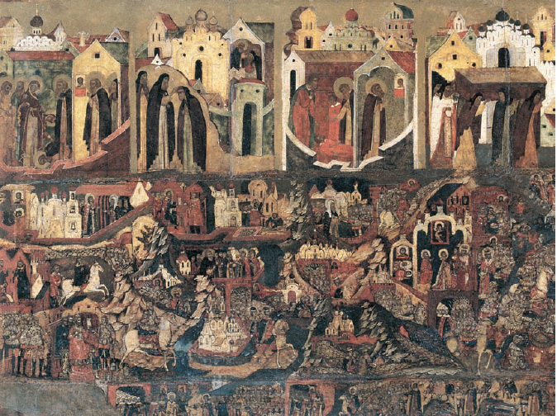
Русские города посылают воинов в Москву. Деталь ярославской иконы «Сергий Радонежский с житием».

Slide 21
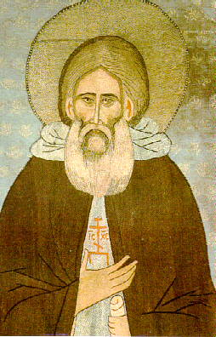
Сергий Радонежский.
Се́ргий Ра́донежский (в миру Варфоломе́й; (1314 - 1392 года) — монах Русской церкви, основатель Троицкого монастыря под Москвой (ныне Троице-Сергиева лавра), преобразователь монашества в Северной Руси.

Slide 22
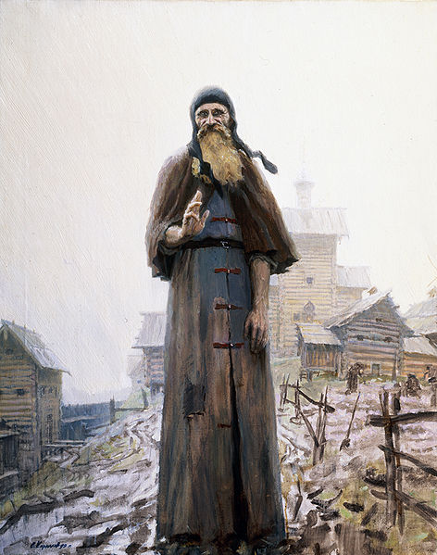
Сергей Кириллов «Преподобный Сергий Радонежский. (Благословение)

Slide 23
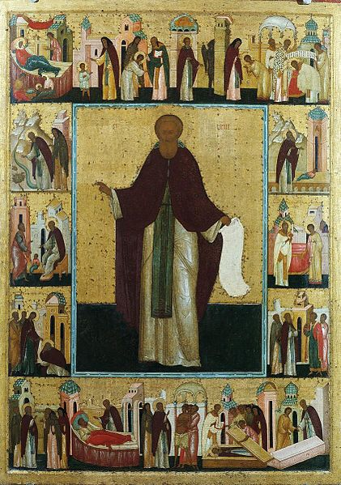
Дионисий. Икона «Сергий Радонежский в житии», XV век

Slide 24
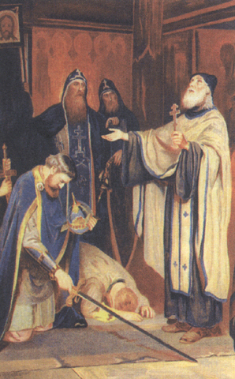
Новоскольцев А. Н. «Преподобный Сергий благословляет Дмитрия Донского на борьбу с Мамаем»

Slide 25
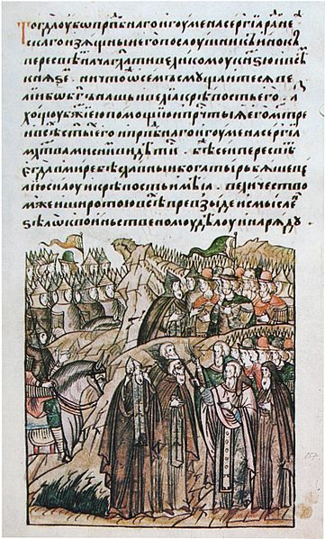
Сергий Радонежский благословляет Пересвета.

Slide 26
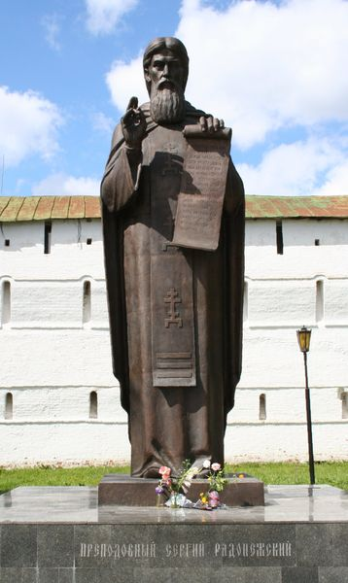
Памятник Сергию Радонежскому в Сергиевом Посаде

Slide 27
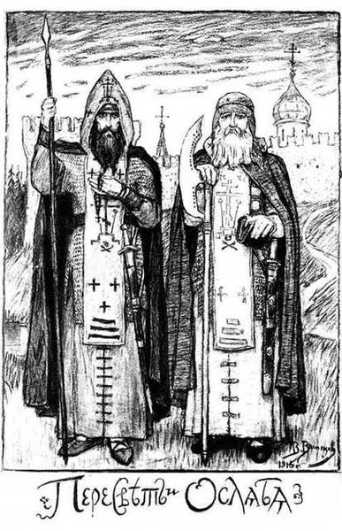
Александр Пересве́т (? — 8 сентября 1380) — легендарный монах-воин, инок Троице-Сергиевского монастыря. Вместе с Родионом Ослябей участвовал в Куликовской битве и сразил в единоборстве перед основным сражением татарского богатыря Челубея, погибнув при этом сам. В Русской православной церкви причислен к лику святых.

Slide 28
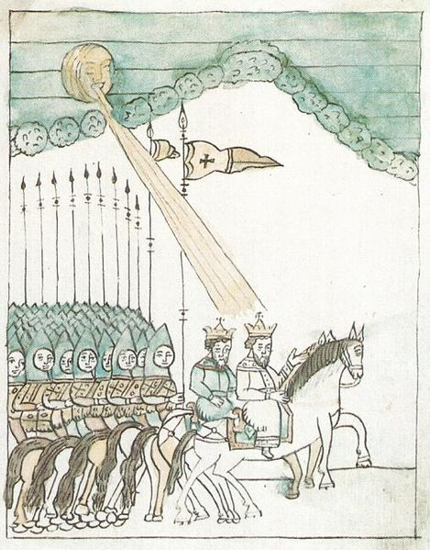
Выступление русского войска. Старинная миниатюра.

Slide 29
Ход сражения:
1)Поединок Пересвета и Челубея.
2)Лобовая схватка противоборствующих сторон.
3)Отступление русского полка левой руки, который заманил конницу противника под удар засадного полка
4)Внезапный удар русского войска в тыл ордынцев.
5)Бегство Мамая.

Slide 30
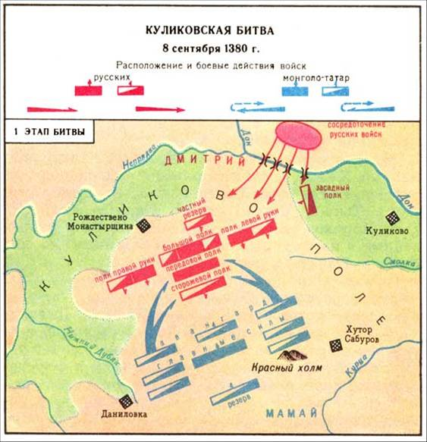

Slide 31
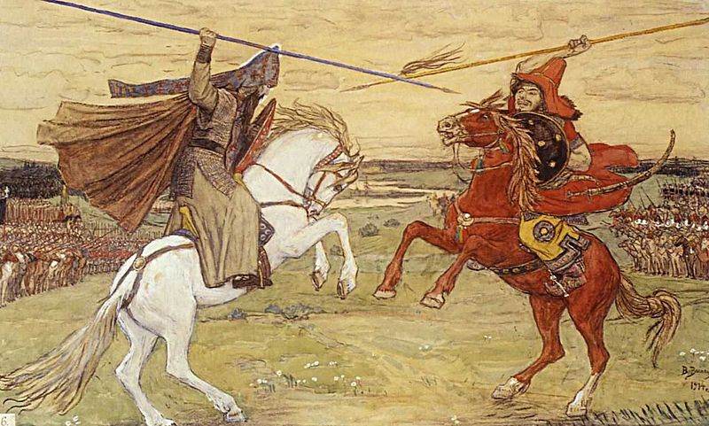

Slide 32
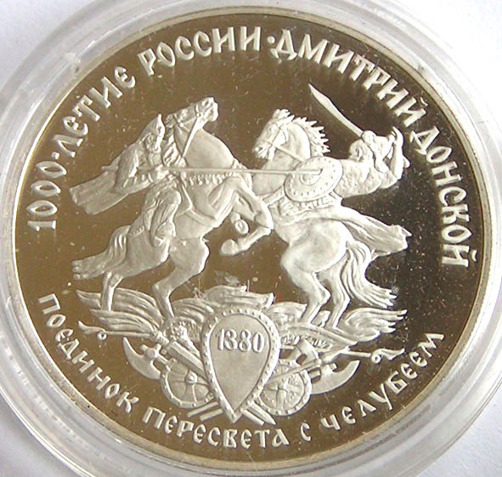

Slide 33
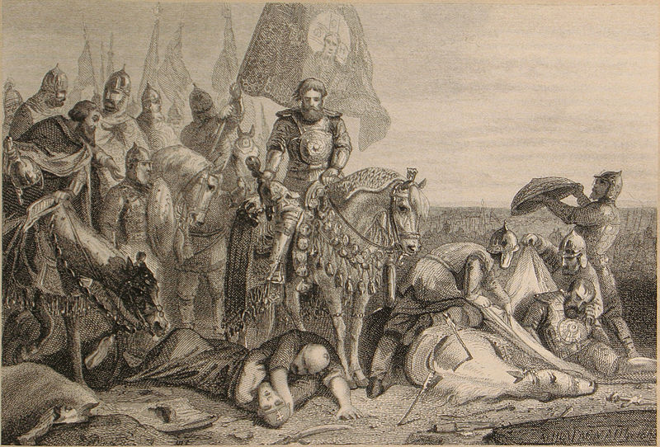

Slide 34
Значение битвы на Куликовом поле.
1)Крах ордынско- литовских планов ослабления Руси.
2)Импульс к объединению под властью Москвы.
3)Предпосылки для освобождения русских земель.

Slide 35
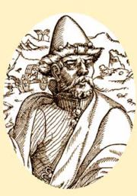
Тохтамыш
ум. 1406) — хан Золотой Орды в 1380—1395 годах, хан Тюменского ханства с 1400 года), один из потомков Джучи, старшего сына Чингисхана.
В 1382 – совершил поход на Москву.

Slide 36
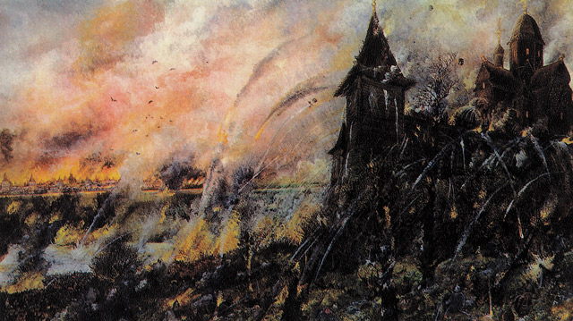
Тохтамыш под Москвой.

Slide 37
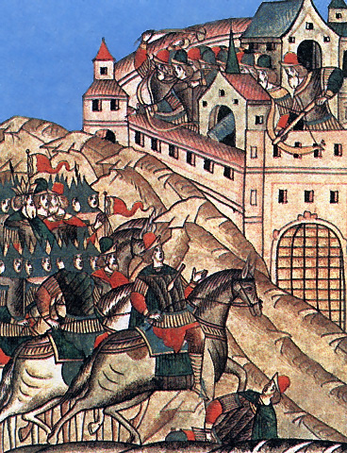
Тохтамыш под Москвой.

Slide 38
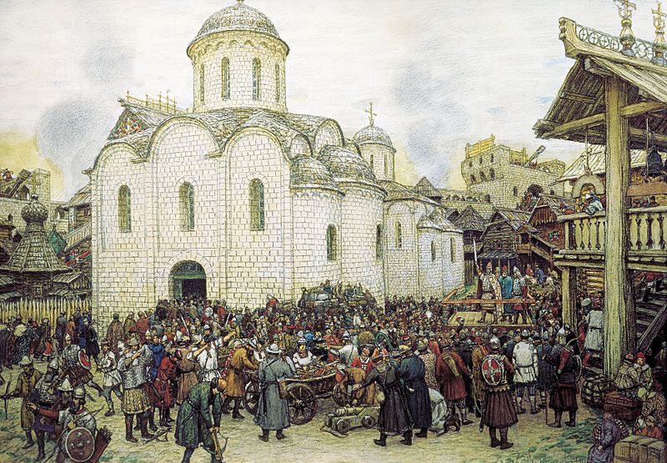
Народное вече. Подготовка к обороне.

Slide 39
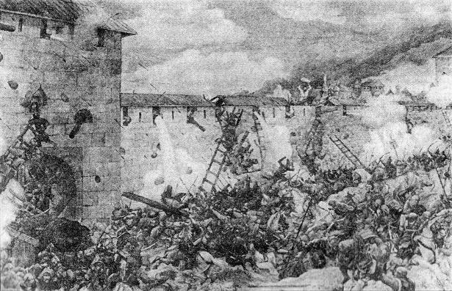
Оборона Москвы.

Slide 40
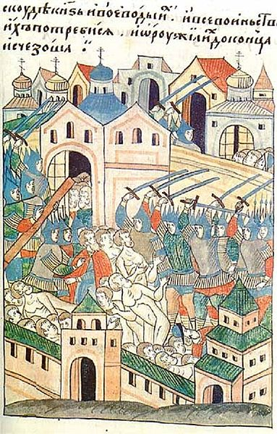
Разорение Москвы

Slide 41
Итоги княжения
Княжение Димитрия Донского принадлежит к самым несчастным и печальным эпохам истории многострадального русского народа. Беспрестанные разорения и опустошения, то от внешних врагов, то от внутренних усобиц, следовали одни за другими в громадных размерах.
Костомаров.

Slide 42
Ссылки:
Дмитрий Иванович Донской http://www.voskres.ru/army/spirit/kulitschkin.htm
Mamai.jpg
http://clubs.ya.ru/46116860184…
http://www.museum.ru/alb/image.asp?15699
http://www.svvpsu.ru/forum/ind…
Курс: 799. МУЗЫКА. Вовк Любовь…
http://learning.9151394.ru/cou…
Battle of Kulikovo
Sergius_von_Radonezh.jpg
Кириллов, Сергей Алексеевич
Dionizy (ikonograf)
Blessing_Dmitry_Ivanovich_(Novoskoltsev).jpg
Russian_soldiers_sent_to_the_city_of_Moscow.jpg
File:Сергий Радонежский Дмитрий Донской миниатюра.JPG
Sergi de Ràdonej
Аляксандар Перасьвет
Alexander Peresvet
Александр Пересвет
Александр Пересвет
http://900igr.net/kartinki/ist…
Куликовская битва
en:Tokhtamysh‘
en:Tokhtamysh.
http://moi-zvuki.ru/images/avasnetsov/av_06.jpg
Нашествие Тохтамыша на Москву

